Slide 1
第4章
从autoboxing、unboxing认识对象
  关于对象
  自动装箱、拆箱

Slide 2
使用对象
想写一个程序取得现在的系统时间，您只要产生一个java.util.Date工具就可以了
Date实际上如何向系统取得时间，则无需您来操心
Date date = new Date();
System.out.println(date.toString());
Tue May 03 16:06:46 GMT+08:00 2005

Slide 3
使用对象
字符串就是对象，是java.lang.String类别的一个实例
String text = "Have a nice day!! :)";
System.out.println("原文：" + text);
//传回全为大写的字符串内容
System.out.println("大写：" + text.toUpperCase());
//转回全为小写的字符串内容
System.out.println("小写：" + text.toLowerCase());
//计算字符串长度
System.out.println("长度：" + text.length());
//传回取代文字后的字符串
System.out.println("取代：" + text.replaceAll("nice", "good"));
//传回指定位置后的子字符串
System.out.println("子字符串：" + text.substring(5));

Slide 4
使用对象
简单的用户登入程序
System.out.print("使用者名称：");
String username = scanner.next();
System.out.print("用户密码：");
String password = scanner.next();
if("caterpillar".equals(username)
&& "1975".equals(password)) {
System.out.println("秘密信息在此！");
}
else {
System.out.println(username +
"您好，输入的登入数据有误，请重新输入！");
}

Slide 5
包裹（Wrap）基本型态
Long、Integer、Double、Float、Boolean等类别是所谓的Wrapper类别
主要目的，就是让您提供一个对象实例作为「壳」，将基本型态包到这个对象之中
如此您就可以操作这个对象，就好像您将基本型态当作对象一样操作

Slide 6
包裹（Wrap）基本型态
int data1 = 10;
int data2 = 20;
//使用Integer来包里int资料
Integer data1Wrapper = new Integer(data1);
Integer data2Wrapper = new Integer(data2);
//直接除以3
System.out.println(data1 / 3);
//转为double值再除以3
System.out.println(data1Wrapper.doubleValue() / 3);
//进行两个值的比较
System.out.println(data1Wrapper.compareTo(data2Wrapper));

Slide 7
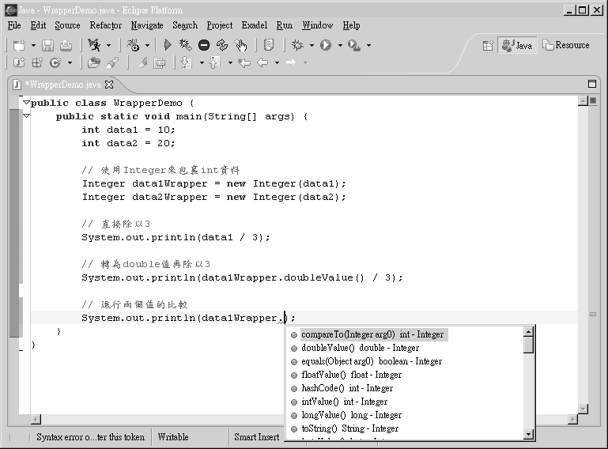
包裹（Wrap）基本型态

Slide 8
自动装箱、拆箱
在J2SE5.0之前，要如下才能将int包装为一个Integer物件
在J2SE5.0之后提供了自动装箱的功能
Integer integer = new Integer(10);
Integer integer = 10;

Slide 9
自动装箱、拆箱
Integer data1 = 10;
Integer data2 = 20;
//转为double值再除以3
System.out.println(data1.doubleValue() / 3);
//进行两个值的比较
System.out.println(data1.compareTo(data2));

Slide 10
自动装箱、拆箱
自动装箱运用的方法还可以如下：
更一般化的java.lang.Number类别自动装箱
int i = 10;
Integer integer = i;
Number number = 3.14f;

Slide 11
自动装箱、拆箱
自动拆箱（unboxing）
在运算时，也可以进行自动装箱与拆箱
Integer fooInteger = 10;
int fooPrimitive = fooInteger;
Integer i = 10;
System.out.println(i + 10);
System.out.println(i++);
Boolean boo = true;
System.out.println(boo && false);

Slide 12
小心使用boxing
自动装箱与拆箱的功能是编译程序来帮忙
自动装箱与拆箱的功能是所谓的「编译程序蜜糖」（Compilersugar）
Integer i = 100;
Integer i = new Integer(100);
Integer i = null;
int j = i;
Integer i = null;
int j = i.intValue();
NullPointerException

Slide 13
小心使用boxing
Integer i1 = 100;
Integer i2 = 100;
if (i1 == i2)
System.out.println("i1 == i2");
else
System.out.println("i1 != i2");
显示"i1 == i2"
Integer i1 = 200;
Integer i2 = 200;
if (i1 == i2)
System.out.println("i1 == i2");
else
System.out.println("i1 != i2");
显示"i1 != i2"

Slide 14
小心使用boxing
‘==’也用于判断两个对象参考名称是否参考至同一个对象
在自动装箱时对于值从-128到127之间的值，它们被装箱为Integer对象后，会存在内存之中被重用
Integer i1 = 200;
Integer i2 = 200;
if (i1.equals(i2))
System.out.println("i1 == i2");
else
System.out.println("i1 != i2");

